Slide 1
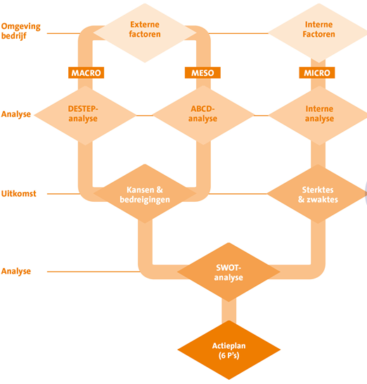
H4. Marktanalyse

Slide 2

DESTEP analyse
Maak logische koppelingen met je onderneming/dienst:
Voorbeeld:
- Ga je een app maken om jongeren meer te laten bewegen, onderzoek dan niet de vergrijzing!
Macro-economische analyse
Demografisch
Opbouw en samenstelling van de bevolking, samenstelling huishoudens, vergrijzing, bevolkingsgroei
Economisch
Globalisering, werkgelegenheid, besteedbaar inkomen, conjunctuur
Sociaal/Cultureel
Levensstijl, individualisme, vrijetijdsbesteding
Technologisch
Nieuwe technieken, systemen en processen
Ecologisch en ethisch
Milieu, duurzame producten, ethische ontwikkelingen
Politiek/juridisch
Nationale en internationale wetten m.b.t. milieu, concurrentie etc.
Hierboven staan per dimensie (DESTEP) enkele voorbeelden, je mag deze gebruiken en/of nieuwe erbij zoeken!

Slide 3
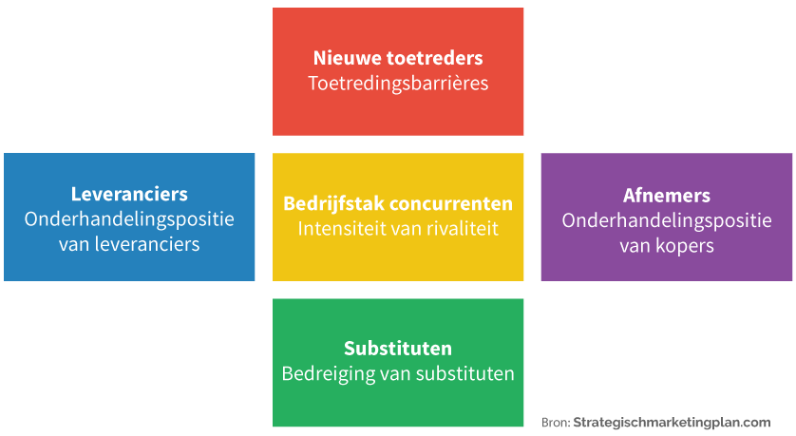
ABCD analyse
Meso-economische analyse – 5 krachtenmodel van Porter

Slide 4
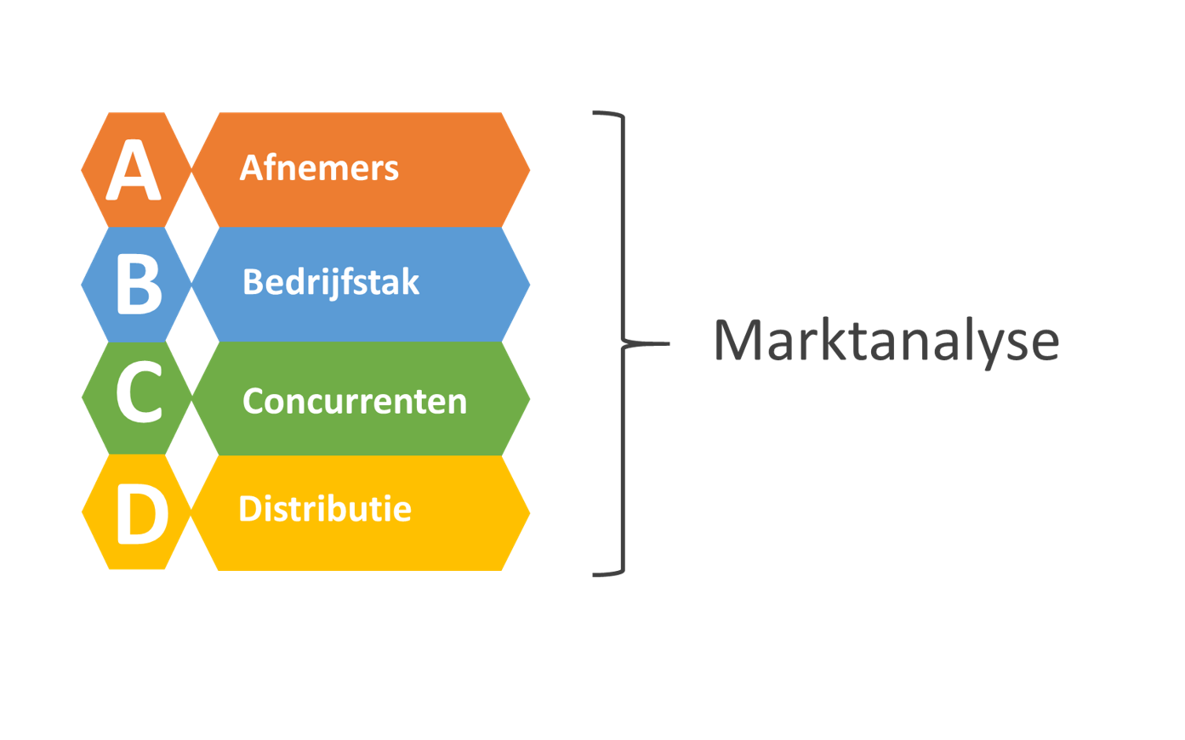
ABCD analyse
Meso-economische analyse – ABCD analyse
Afnemers
Afnemers zijn je klanten
Bedrijfstak
Bedrijfstak is de verzamelnaam voor een groep organisaties/ bedrijven binnen één bepaalde branche
Concurrenten
Onderzoek wie je belangrijkste concurrenten zijn.
Distributie
Hoe komt je product bij de klant of hoe komen grondstoffen bij jou?

Slide 5
ABCD analyse
OPDRACHT - AFNEMERS
Richt jullie onderneming zich op particulieren of de zakelijke markt B2C of B2B?
Richten jullie je op de regionale, nationale of internationale markt?
B2C
Wat kan je vertellen over de demografische en psychografische kenmerken van jullie klant?
Hoe en waar bereik je je klant?
Maak een profielschets van jullie meest ideale klant.
B2B
Voor welke industrieën is jullie product/dienst geschikt?
Welke bijdrage leveren jullie aan de zakelijke markt?
Wie zijn de klanten van jullie klant?

Slide 6
ABCD analyse
OPDRACHT - BEDRIJFSTAK
Vat samen hoe de bedrijfstak en de markt zich ontwikkelt, zowel op landelijk als lokaal niveau
Voor deze vraag heb je de antwoorden uit de vragenlijst ‘Marktanalyse’ nodig (e-learning of Wikiwijs)

Slide 7
ABCD analyse
OPDRACHT - Concurrenten
1. Identificeer de belangrijkste concurrenten:
Maak een lijst van ten minste drie directe concurrenten van het bedrijf.
Beschrijf kort hun producten of diensten.
Analyseer de sterke en zwakke punten van deze concurrenten:
2. Wat doen deze concurrenten goed? (bijv. productkwaliteit, klantenservice, prijsstrategie)
Waar liggen hun zwakke punten? (bijv. beperkte productlijn, slechte online aanwezigheid)
Vergelijk de concurrenten met het eigen bedrijf:
3. Hoe presteert het eigen bedrijf ten opzichte van deze concurrenten?
Waar liggen kansen voor verbetering of differentiatie?
4. Conclusie:
Schrijf een korte samenvatting van de belangrijkste bevindingen uit de concurrentieanalyse.
Welk effect heeft dit op de marketingmix om concurrentievoordeel te behalen.

Slide 8
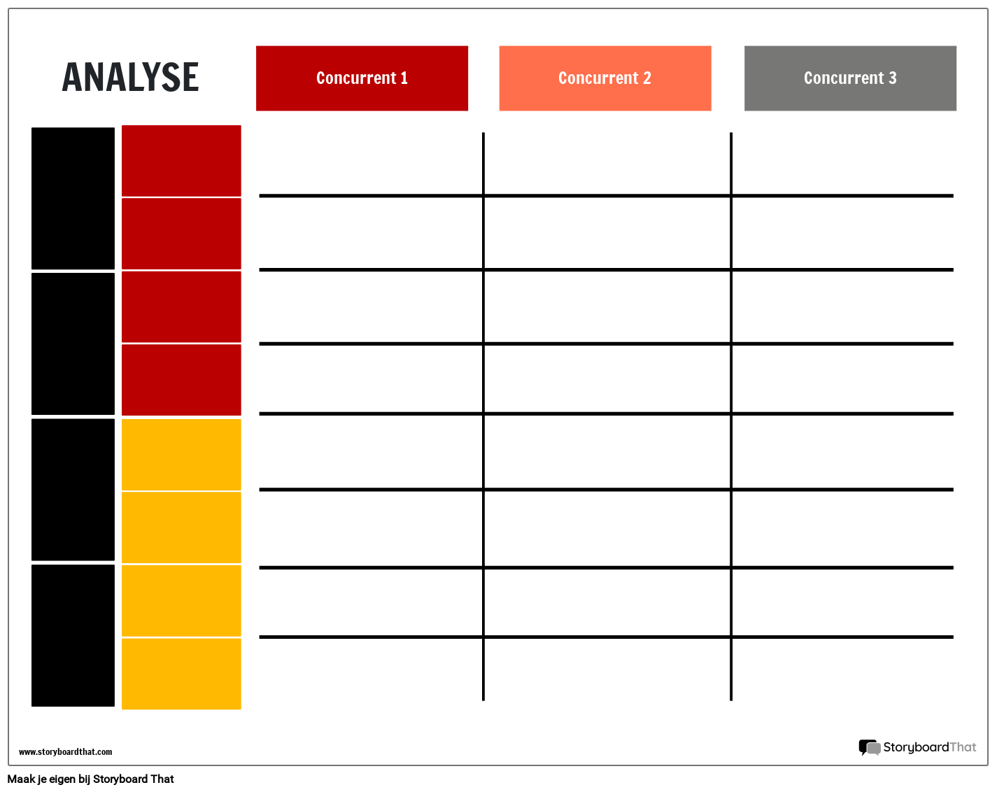
ABCD analyse
OPDRACHT – Concurrenten

Slide 9
ABCD analyse
OPDRACHT - Distributie
Omschrijf hoe jullie product of dienst bij de klant komt.
Wie zijn jullie leveranciers?
Hebben jullie leveranciers dezelfde normen en waarden als jullie bedrijf?

Slide 10

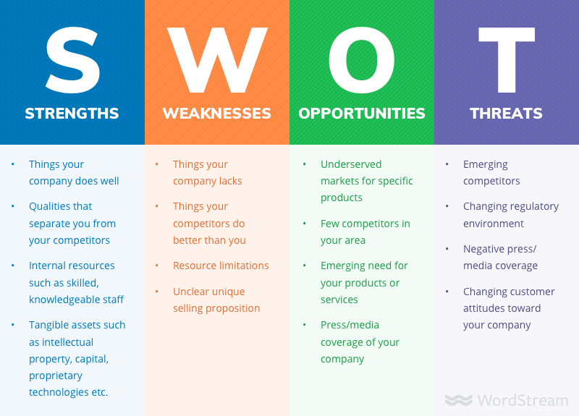
Interne analyse
Micro-economische analyse – Interne analyse
Interne analyse
Externe analyse

Slide 11
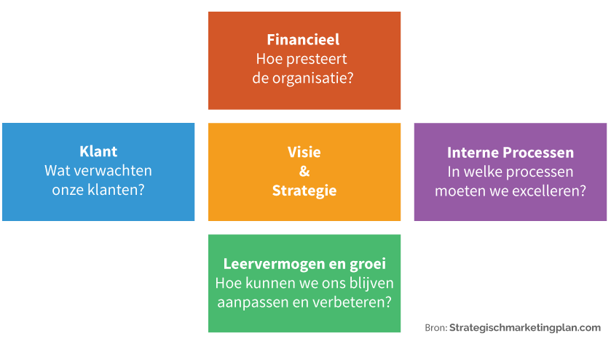
Interne analyse
Micro-economische analyse – Balanced Scorecard

Slide 12
Interne analyse
Micro-economische analyse – Balanced Scorecard
Primaire processen
Operationele processen die tot de kernactiviteit behoren
Secundaire processen
Processen die ondersteunend zijn aan primaire processen
Tertaire processen
Besturende managementprocessen

Slide 13
Interne analyse
OPDRACHT – INTERNE ANALYSE
Wat zijn jullie sterke kanten?
  Hoe onderscheiden jullie je van de concurrentie?
  Op welke interen processen blinken jullie uit? (primair, secundair, tertaire)
Wat zijn jullie zwakke kanten?
  Wat ontbreekt er in jullie bedrijf?
  Waar is de concurrentie beter?
  Welke beperkingen hebben jullie in mens en middelen?
  Van welke USP’s is de consument niet van op de hoogte?

